Slide 1
Consideraciones
Diagnóstico sobre el avance en la Implementación
del PbR-SED 2019
Subsecretaría de Egresos
Unidad de Programación y Presupuesto
Dirección de Programación, Seguimiento y Análisis del Gasto

Slide 2
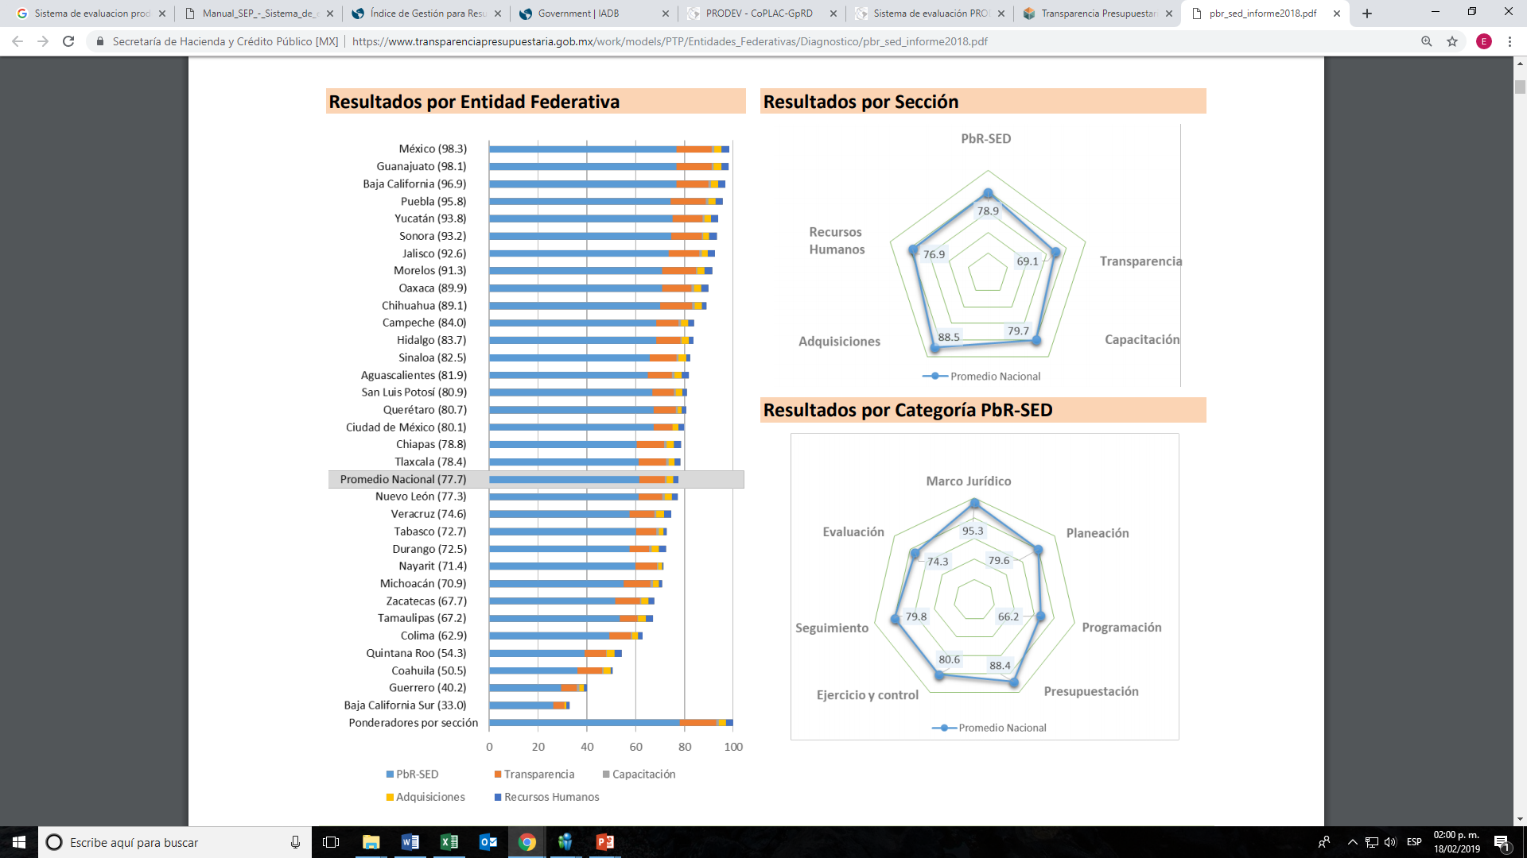
Antecedentes del Diagnóstico PbR-SED, Puebla
Resultados
del Diagnóstico PbR- SED, Puebla
2018
°
Calificación
95.8
SÉPTIMO “Diagnóstico”
84.7
5°
2017
Sexto diagnóstico
86.7
5°
2016
Quinto diagnóstico
88.4
7°
2015
Cuarto diagnóstico
78.2
5°
2014
Tercer diagnóstico
74
6°
2012
Segundo diagnóstico
57
13°
2010
Primer diagnóstico

Slide 3

Resultados del Diagnóstico PbR-SED 2012-2018
Transparencia *
Capacitación
Sección
Sección
67
83
83
68
80
95.8
33
67
75
100
100
Alto
Alto
R. Humanos
Adquisiciones
Sección
Sección
75
50
90
80
100
80
80
92
100
100
Alto
Alto
DPSAG

Slide 4
Resultados del Diagnóstico PbR-SED 2012-2018
Marco Jurídico
PbR-SED
Categoría
Sección
70
67
87
92
100
100
77
94
90
85
95.4
Alto
Alto
* 2010: PbR-62.8 y SED -58.1 *2012: PbR-86 y SED-64
Programación
Planeación*
Categoría
Categoría
100
83
100
100
86
94.6
65
85
78
85
84
92.7
Alto
Alto
Alto

Slide 5
Resultados del Diagnóstico PbR-SED 2012-2018
Ejercicio y Control
Presupuestación
Categoría
Categoría
98
77
72
94
100
100
90
76
98
78
66
91.9
Alto
Alto
Alto
Seguimiento
Evaluación
Categoría
Categoría
52
80
100
91
85
100
61
50
100
91
88
93.7
Alto
Alto
Diagnóstico PbR-SED 2018

Slide 6
Valoración del Diagnóstico
Índice de Avance
en PbR-SED
La valoración del avance en la implementación del PbR-SED se realiza mediante este Índice
La calificación de las respuestas depende de la evidencia documental que se aporte para sustentarla
Valor de 0
Criterios
En proceso de implementación
Repuesta negativa
La evidencia no corresponde a lo solicitado
No se indica ubicación de la información
No se anexa evidencia
Evidencia parcial o incompleta
La evidencia no es de carácter oficial
Valor de 1
La evidencia corresponde a lo solicitado y sustenta satisfactoriamente la respuesta.

Slide 7
Análisis de Preguntas y Respuestas 2018
Preguntas
207
Reactivos
2018
263
**
*
*
*En estas secciones no se alcanza la calificación del 100% por cuestiones de ponderación
** Sin considerar la sección de Buenas Prácticas

Slide 8
Análisis de Observaciones 2018

Slide 9
Diagnóstico
Implementación del PbR-SED
2019

Slide 10
Estrategia del diagnóstico PbR-SED 2019
“IMPLANTACIÓN Y OPERACIÓN DEL
PBR-SED EN LAS ENTIDADES FEDERATIVAS 2019”
El proceso de diagnóstico para este ejercicio se modifica, consta de dos etapas:
1
2
ETAPA
ETAPA
Ejercicio de reflexión respecto del proceso de implementación del PbR-SED en sus ámbitos de acción y la manera que se ha fortalecido a partir de los distintos ejercicios de Diagnóstico.
Integración del Informe y presentación al Congreso de la Unión
Aplicación del cuestionario y recolección de información comprobatoria
Integración del Índice de Avance PbR-SED
FODA
Índice PbR

Slide 11
FASE 1 Análisis FODA
Estructura del Análisis FODA
ANALISIS FODA
Aspectos (-)
Aspectos (+)
D
F
Herramienta de Planeación Estratégica que permite a una persona o una organización: evaluar condiciones internas y externas con el fin de generar información que facilite la toma de decisiones y operación del del PbR-SED con mayor efectividad.
Origen Interno
Debilidades
Fortalezas
Carencias y debilidades desfavorables
Características y habilidades favorables
A
O
Origen Externo
Amenazas
Oportunidades
Factores Externos
desfavorables
Factores Externos
favorables

Slide 12
FASE 1 Análisis FODA
Ideas Centrales para el Análisis FODA
Sección | Categoría
PbR – SED | Marco Jurídico
 | Planeación
 | Programación
 | Presupuestación
 | Ejercicio y Control
 | Seguimiento
 | Evaluación
Modificaciones realizadas a la normatividad aplicable para fortalecer el PbR-SED.
Planeación orientada a resultados, estratégica, operativa y participativa.
Definición de los programas presupuestarios y de los recursos necesarios para cumplir sus objetivos.
Registro y emisión de información financiera que contribuya a medir la eficiencia del gasto e ingresos públicos y la administración de la deuda pública.
Gasto orientado al logro de resultados, y promoción de un ejercicio eficiente de los recursos.
Información del avance en el cumplimiento de las metas de los indicadores y el ejercicio de los recursos asignados.
Análisis sistemático y objetivo de los programas, con el fin de determinar la pertinencia y el logro de sus objetivos y metas, su eficiencia y eficacia, y el uso de sus resultados.

Slide 13
FASE 1 Análisis FODA
Ideas Centrales para el Análisis FODA
Sección | Categoría
PbR – SED | Marco Jurídico
 | Planeación
 | Programación
 | Presupuestación
 | Ejercicio y Control
 | Seguimiento
 | Evaluación
Modificaciones realizadas a la normatividad aplicable, para establecer un marco jurídico que fortalezca el PbR-SED.
Acciones realizadas para fortalecer o consolidar una Planeación orientada a resultados, estratégica, operativa y participativa.
Elementos que considera para la definición tanto de los programas presupuestarios a cargo de las dependencias y entidades, como de los recursos necesarios para cumplir sus objetivos.
Registro y emisión de información financiera que contribuya a medir la eficacia, economía y eficiencia del gasto e ingresos públicos y la administración de la deuda pública.
Que el gasto no se ejerza de manera arbitraria, sino que esté orientado al logro de resultados, así como aquellas acciones orientadas a promover un ejercicio eficiente de los recursos.
Generar información necesaria del avance en el cumplimiento de las metas de los indicadores y sobre el ejercicio de los recursos asignados.
Mecanismos que permitan realizar un análisis sistemático y objetivo de los programas, con el fin de determinar la pertinencia y el logro de sus objetivos y metas, su eficiencia y eficacia, así como para promover el uso de sus resultados.

Slide 14
FASE 1 Análisis FODA
Ideas Centrales para el Análisis FODA
Sección
Transparencia
Capacitación
Adquisiciones
Recursos Humanos
Impulsar un gobierno abierto, que fomente la rendición de cuentas y la transparencia respecto del uso y destino de los recursos públicos.
Acciones realizadas para DNC en materia del PbR-SED, y para fortalecer las capacidades de los servidores públicos.
Obtener las mejores condiciones en cuanto a precio, calidad, financiamiento, oportunidad y demás circunstancias pertinentes, de manera íntegra, participativa, transparente y con apego a la legalidad.
Servicio Civil de Carrera con elementos claros y transparentes para el reclutamiento, selección, contratación, evaluación del desempeño y promoción de los servidores públicos.

Slide 15
Enlace
Funciones
Proceso
FASE 1 Análisis FODA
Coordinación Operativa
Institucional
Operativo y Área
Coordinar la integración y consolidación del
FODA 2019
Responsable de
Sección-Categoría
Entrega de Matrices a los Enlaces Operativos y por área.
Realización de las Mesas de Trabajo.
Consolidación de la Matriz y registro en el Aplicativo de la SHCP.
Argumentación, desarrollo y captura de la Matriz (5 FODAS).
Entrega de la Matriz.
Participación en la Mesa de Trabajo.
Organiza y entrega información de las SECCIONES-CATEGORÍAS
Desarrolla respuestas e integra la Matriz
Integra y registra
Matriz Final
Revisa Matriz y convoca a Mesa de Trabajo
Envía la Matriz a Enlace Institucional

Slide 16
FASE 1 Análisis FODA
Calendario de Ejecución
Del viernes 22 de febrero al
lunes 11 de marzo

Slide 17






FASE 1 Análisis FODA
Consideraciones Finales
Caracteres
5 FODAS
5 últimos años
500 caracteres por aspecto de análisis (Fortalezas, Oportunidades, Debilidades y Amenazas).
Fortalezas
Oportunidades
Debilidades
Amenazas
De 2014 a 2019
Comentarios
Adicionales
Registro
Vinculadas al documento comprobatorio y abra el documento.
Ninguna sección debe quedar sin respuesta
Espacio para incluir aspectos relevantes

Slide 18

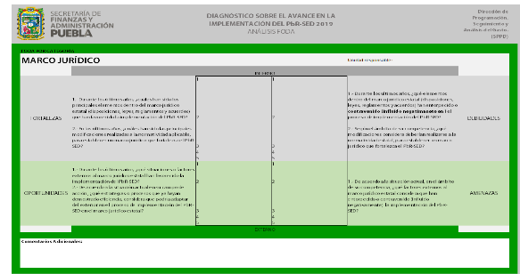

FASE 1 Análisis FODA
Instrumentos de Apoyo
Manual - Guías
Portal PbR-SED
Instrumentos de apoyo
Asesoría
Mesas de Trabajo
Matriz
Preguntas de Orientación

Slide 19
Estrategia del diagnóstico PbR-SED 2019
“IMPLANTACIÓN Y OPERACIÓN DEL
PBR-SED EN LAS ENTIDADES FEDERATIVAS 2019”
El proceso de diagnóstico para este ejercicio se modifica, consta de dos etapas:
1
2
ETAPA
ETAPA
Ejercicio de reflexión respecto del proceso de implementación del PbR-SED en sus ámbitos de acción y la manera que se ha fortalecido a partir de los distintos ejercicios de Diagnóstico.
Integración del Informe y presentación al Congreso de la Unión
Aplicación del cuestionario y recolección de información comprobatoria
Integración del Índice de Avance PbR-SED
FODA
Índice PbR

Slide 20
Meta Esperada para el Índice 2019
Puebla + 96
2019
Octavo Diagnóstico
Posicionar a la Entidad
Entre los 3 Primeros Lugares a Nivel Nacional

Slide 21
Principales Secciones y Categorías de Atención
Secciones
Categorías

Slide 22
FASE 2 Índice PbR-SED 2019
Estructura del Cuestionario
01
02
05
PbR - SED
Sección
Sección
Sección
Transparencia
Capacitación
1. Marco Jurídico
2. Planeación
3. Programación
4. Presupuestación
5. Ejercicio
6. Seguimiento
7. Evaluación
03
04
Categorías
Sección
Sección
Recursos Humanos
Adquisiciones
Buenas Prácticas

Slide 23
FASE 2 Índice PbR-SED 2019
Estructura del Cuestionario
Sección | Categoría | 2018 | Reactivos 2019
 |  |  | Rango | Total | Valoradas | No valoradas
PbR-SED | Marco Jurídico | 15 | 1-15 | 15 | 9 | 6
 | Planeación | 38 | 16 - 53 | 38 | 27 | 19
 | Programación | 11 | 54 - 64 | 11 | 15 | 3
 | Presupuestación | 25 | 65 - 89 | 25 | 57 | 5
 | Ejercicio y Control | 12 | 90 - 101 | 12 | 9 | 3
 | Seguimiento | 22 | 102 - 123 | 22 | 28 | 3
 | Evaluación | 35 | 124 - 158 | 35 | 19 | 16
 | Total PbR-SED | 219 | 1 - 158 | 219 | 164 | 55
Transparencia |  | 25 | 159 - 183 | 25 | 22 | 3
Capacitación |  | 6 | 184 - 189 | 6 | 2 | 4
Adquisiciones |  | 7 | 190 - 196 | 7 | 5 | 2
Recursos Humanos |  | 6 | 197 - 202 | 6 | 4 | 2
Buenas Prácticas* |  | 5 | 203 – 207 | 5 | 0 | 5
Total |  | 268 |  | 268 | 197 | 71
*al ser una sección no valorada no se considera en conteos posteriores

Slide 24
FASE 2 Índice PbR-SED 2019
Estructura del Cuestionario
Responder Sí o No | Seleccionar UNA opción de las que se presentan | Seleccionar MÁS de una opción de las que se presentan | Responder de acuerdo a lo solicitado
Toda pregunta debe venir acompañada del
Soporte Documental
Cerrada Dicotómica
Cerrada Múltiple
Opción Múltiple
Abiertas

Slide 25
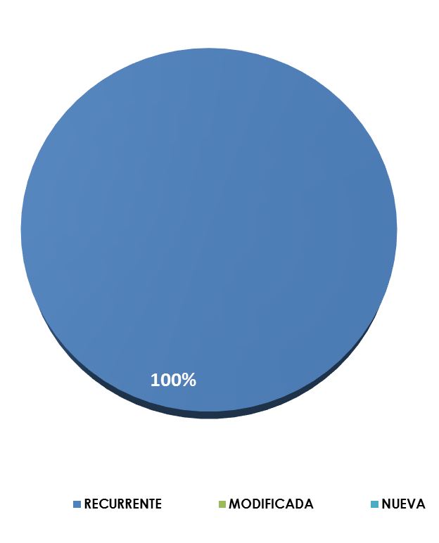
FASE 2 Índice PbR-SED 2019
Estructura del Cuestionario
Sección / Categoría |  | Reactivos | Recurrente | Modificada* | Nueva
PbR -SED | Marco jurídico | 15 | 15 | - | -
 | Planeación | 46 | 46 | - | -
 | Programación | 18 | 18 | - | -
 | Presupuestación | 62 | 62 | - | -
 | Ejercicio y Control | 12 | 12 | - | -
 | Seguimiento | 31 | 31 | - | -
 | Evaluación | 35 | 35 | - | -
Transparencia |  | 25 | 25 | - | -
Capacitación |  | 6 | 6 | - | -
Adquisiciones |  | 7 | 7 | - | -
Recursos Humanos |  | 6 | 6 | - | -
Buenas Prácticas** |  | 5 | 5 | - | -
TOTAL |  | 268 | 268 | - | -
100%
*A reserva de las adecuaciones que puedan presentarse por parte de SHCP en el Cuestionario 2019 y la Guía para responder el Cuestionario 2019

Slide 26
FASE 2 Índice PbR-SED 2019
Preguntas por Grado de Atención
Sección / Categoría |  | Reactivos valorados | Cumple- Actualizar | C. con Riesgo- Fortalecer | Observación - At´n Inmediata
PbR –SED | Marco jurídico | 9 | 8 | 1 | 0
 | Planeación | 27 | 23 | 4 | 0
 | Programación | 15 | 12 | 1 | 2
 | Presupuestación | 57 | 52 | 1 | 4
 | Ejercicio y control | 9 | 9 | 0 | 0
 | Seguimiento | 28 | 28 | 0 | 0
 | Evaluación | 19 | 14 | 4 | 0
Transparencia |  | 22 | 20 | 2 | 0
Capacitación |  | 2 | 1 | 1 | 0
Adquisiciones |  | 5 | 5 | 0 | 0
Recursos humanos |  | 4 | 3 | 1 | 0
TOTAL |  | 197 | 175 | 15 | 7

Slide 27
FASE 2 Índice PbR-SED 2019
Coordinación Operativa
Institucional
Operativo
Área
Enlace
Coordinar el
Diagnóstico 2019
Responsable de
Sección-Categoría
Responsable de
Pregunta
Seguimiento de la información, respuestas y documentos adjuntos.
Atención de dudas y asesoría.
Generación y validación del Preinforme.
Responder la sección de Buenas Prácticas.
Envío del Diagnóstico 2019 a la SHCP.
Distribución y seguimiento de preguntas.
Integración y captura de la información y Evidencia de cada pregunta.
Validación de la información y evidencias.
Desarrollo de respuestas con evidencia de las preguntas designadas.
Validación y envío de información con soportes para registro.
Atender observaciones oportunamente.
Funciones
Organiza y entrega información de las SECCIONES-CATEGORÍAS
Analiza y distribuye preguntas de cada SECCIÓN-CATEGORÍA
Desarrolla, modifica o fortalece
RESPUESTA - EVIDENCIA
Proceso
Acompañamiento de la DPSAG
Revisa, valida y envía
INFORME PBR-SED
Integra, valida y captura
SECCION-CATEGORÍA
Valida y Envía
RESPUESTAS - EVIDENCIA

Slide 28
FASE 2 Índice PbR-SED 2019
Coordinación Operativa Enlaces
Sección | Categoría | Apoyo Técnico DPSAG | Institucional | Operativo | Áreas
PbR-SED | Marco Jurídico |  | Alejandro López Martínez | Dirección de Programación, Seguimiento y Análisis del Gasto | DPSAG, DE
 |  |  | Araceli Gálvez Muñoz
 | Planeación |  |  | Dirección de Planeación y Desarrollo | DPD
 | Programación |  |  | Dirección de Programación, Seguimiento y Análisis del Gasto | DPSAG, DSI
 |  |  | Ana Elena Rodríguez Castelán
 | Presupuestación |  |  | Dirección de Contabilidad | DC, DPSAG, DPPP, DDP, DIT, DE, FONDEN, DA
 |  |  |  | Dirección de Presupuesto y Política Presupuestal | DPPP, DPSAG, DDP, DC, DA
 | Ejercicio y Control
 | Seguimiento |  | Aldo Rivera Roano | Dirección Programación, Seguimiento y Análisis del Gasto | DPSAG, DE
 | Evaluación |  |  | Dirección de Evaluación | DE
Transparencia |  |  | Jonathan Sánchez Reyes | Coordinación General Jurídica | DIT, DPD, DGAA, DC, DPSAG, DPPP, DSI, DDAMR
Capacitación |  |  | Enrique Galicia Tlachi | Dirección Programación, Seguimiento y Análisis del Gasto | DPSAG, DE
Adquisiciones |  |  |  | Dirección General de Adquisiciones y Adjudicaciones | DGAA
Recursos Humanos |  |  |  | Dirección de Recursos Humanos | DRH
Buenas Prácticas |  |  |  | Dirección Programación, Seguimiento y Análisis del Gasto | DE, DPSAG

Slide 29
FASE 2 Índice PbR-SED 2019
Instrumentos de Apoyo
Matriz Informes
Por Sección-Categoría
Manual - Guías
Portal PbR-SED
Cédulas de Registro
Criterios - Información 2018
Instrumentos de apoyo
Claves de Acceso
Se entregarán vía correo
Evidencia
Documentos comprobatorios 2018
Asesorías
Mesas de trabajo y apoyo

Slide 30
FASE 2 Índice PbR-SED 2019
Calendario de Ejecución
Del Lunes 25 de febrero al
viernes 5 de abril

Slide 31







FASE 2 Índice PbR-SED 2019
Consideraciones Finales
01
02
03
04
Información Precargada | Guía de Respuestas | Formatos Validos | Carácter Oficial | 1,500 caracteres
Direcciones Electrónicas | Evidencia en Imagen | Guardar Avances con Regularidad | Documentos Apoyo | Áreas de Mejora
05
Lea cada pregunta y consulte la guía antes de contestar para asegurar la evidencia que lo soporte.
Deberá enviarse la evidencia documental en: .doc .xls .pdf .jpg .rar .zip
Los documentos presentados como evidencia deben ser oficiales.
En preguntas abiertas o con complemento no podrán exceder los caracteres.
Validar y/o actualizar dicha información.
06
07
08
09
10
Vinculadas al documento comprobatorio, verificar que efectivamente abra el documento.
Usar formato .jpg con resolución menor a los 640x480 pixeles.
La sesión caduca con 10 minutos de inactividad.
Se enviará por correo electrónico a los Enlaces Operativos
(Sección-Categoría).
Identificar las respuestas que se deben fortalecer de acuerdo a los comentarios en las cédulas y trabajar en ellas para su mejora.

Slide 32
Gracias por su Atención
Diagnóstico de Implementación del PbR-SED
2019

Slide 33
FASE 1 Análisis FODA
Análisis FODA

Slide 34
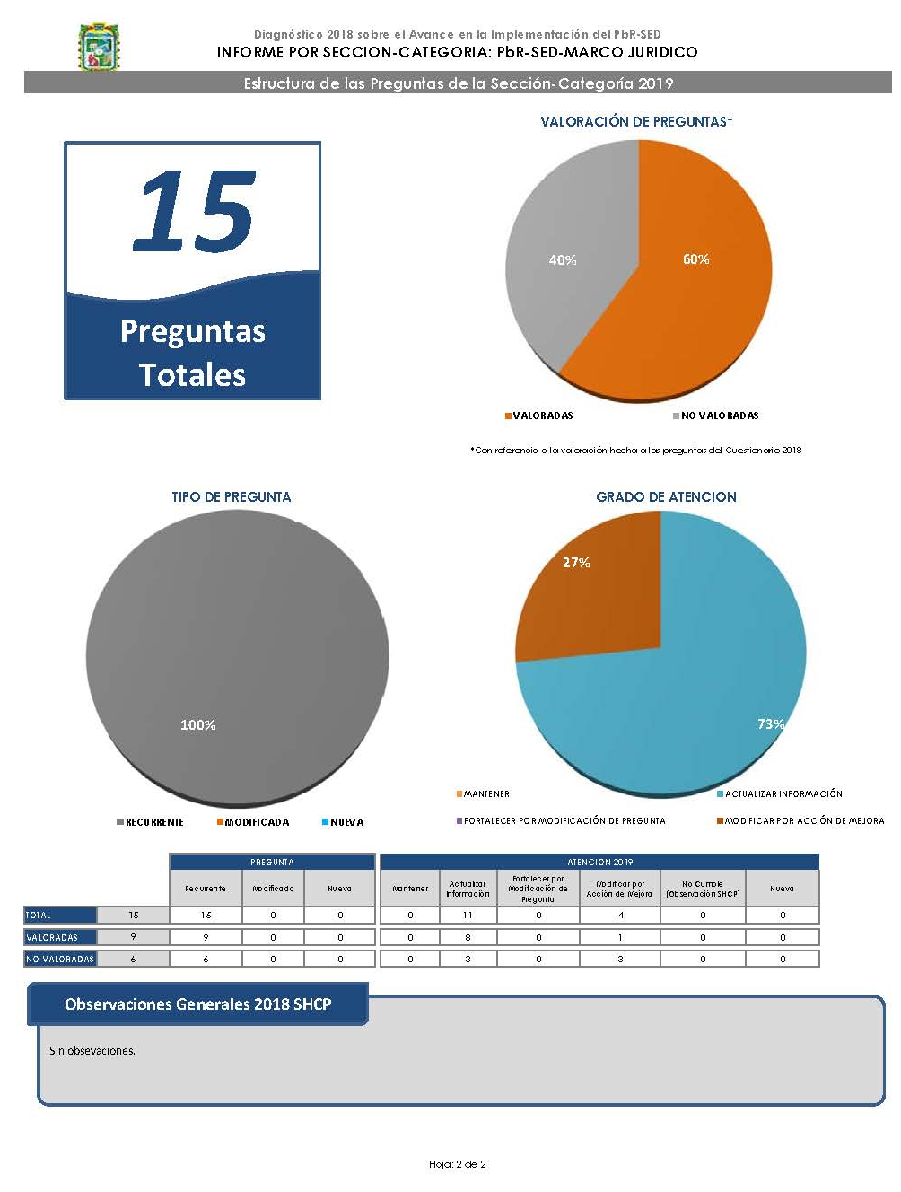
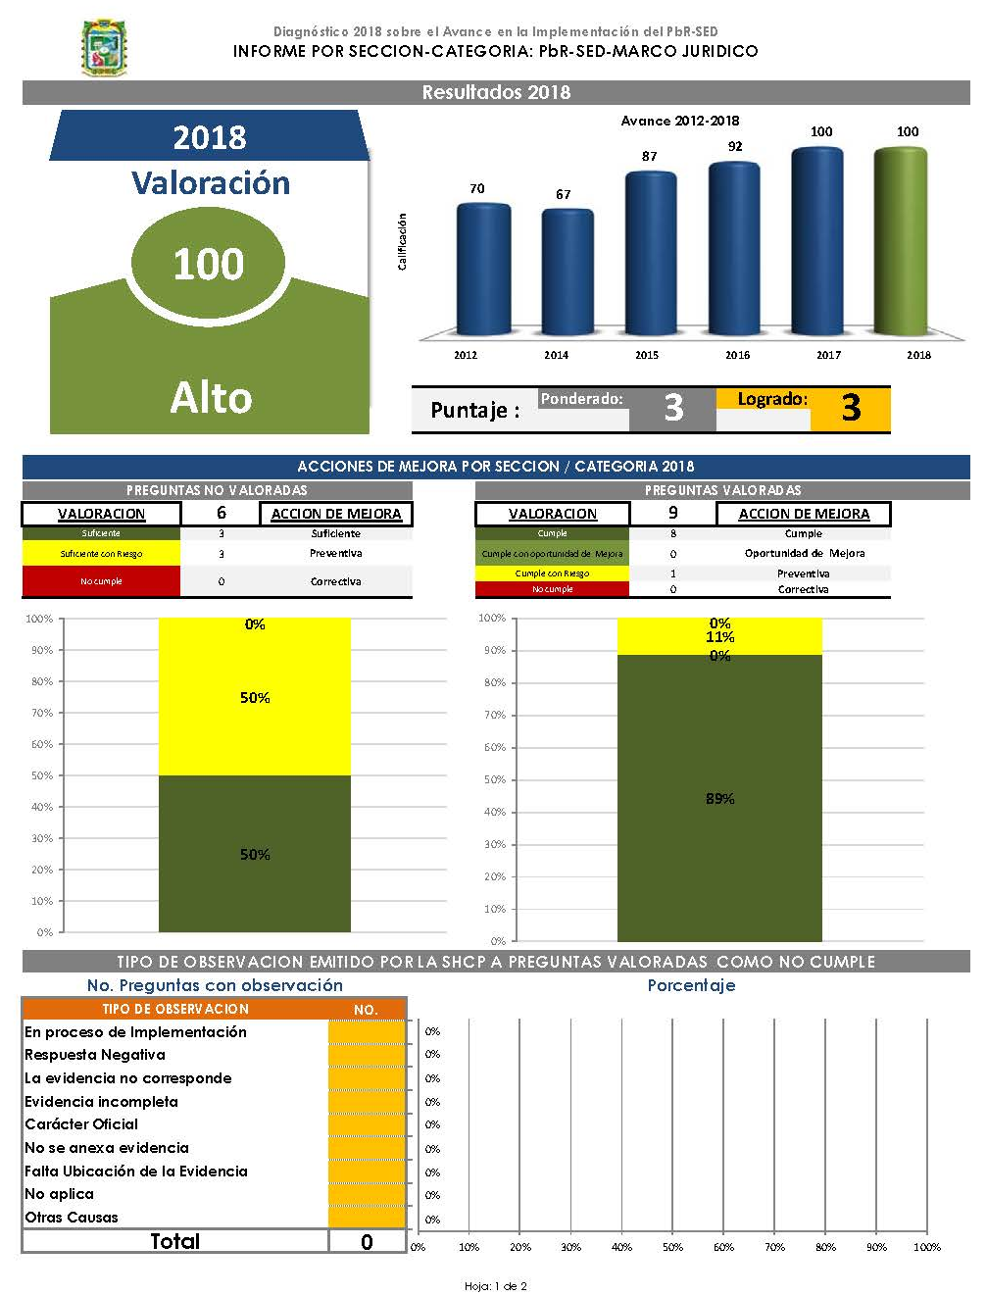
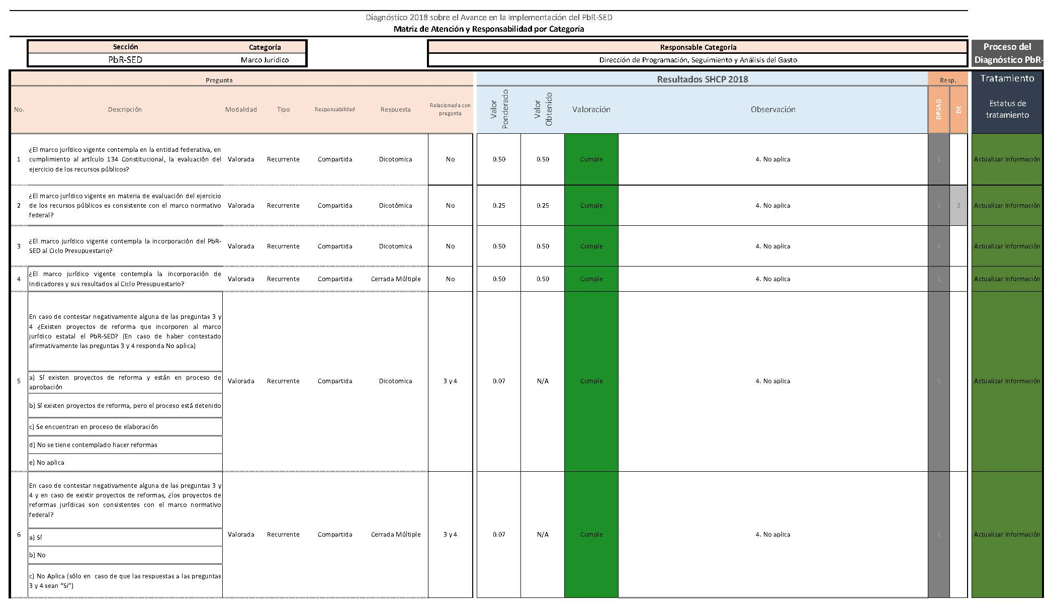
Matriz e Informes por Sección
Marco Jurídico
Categoría

Slide 35
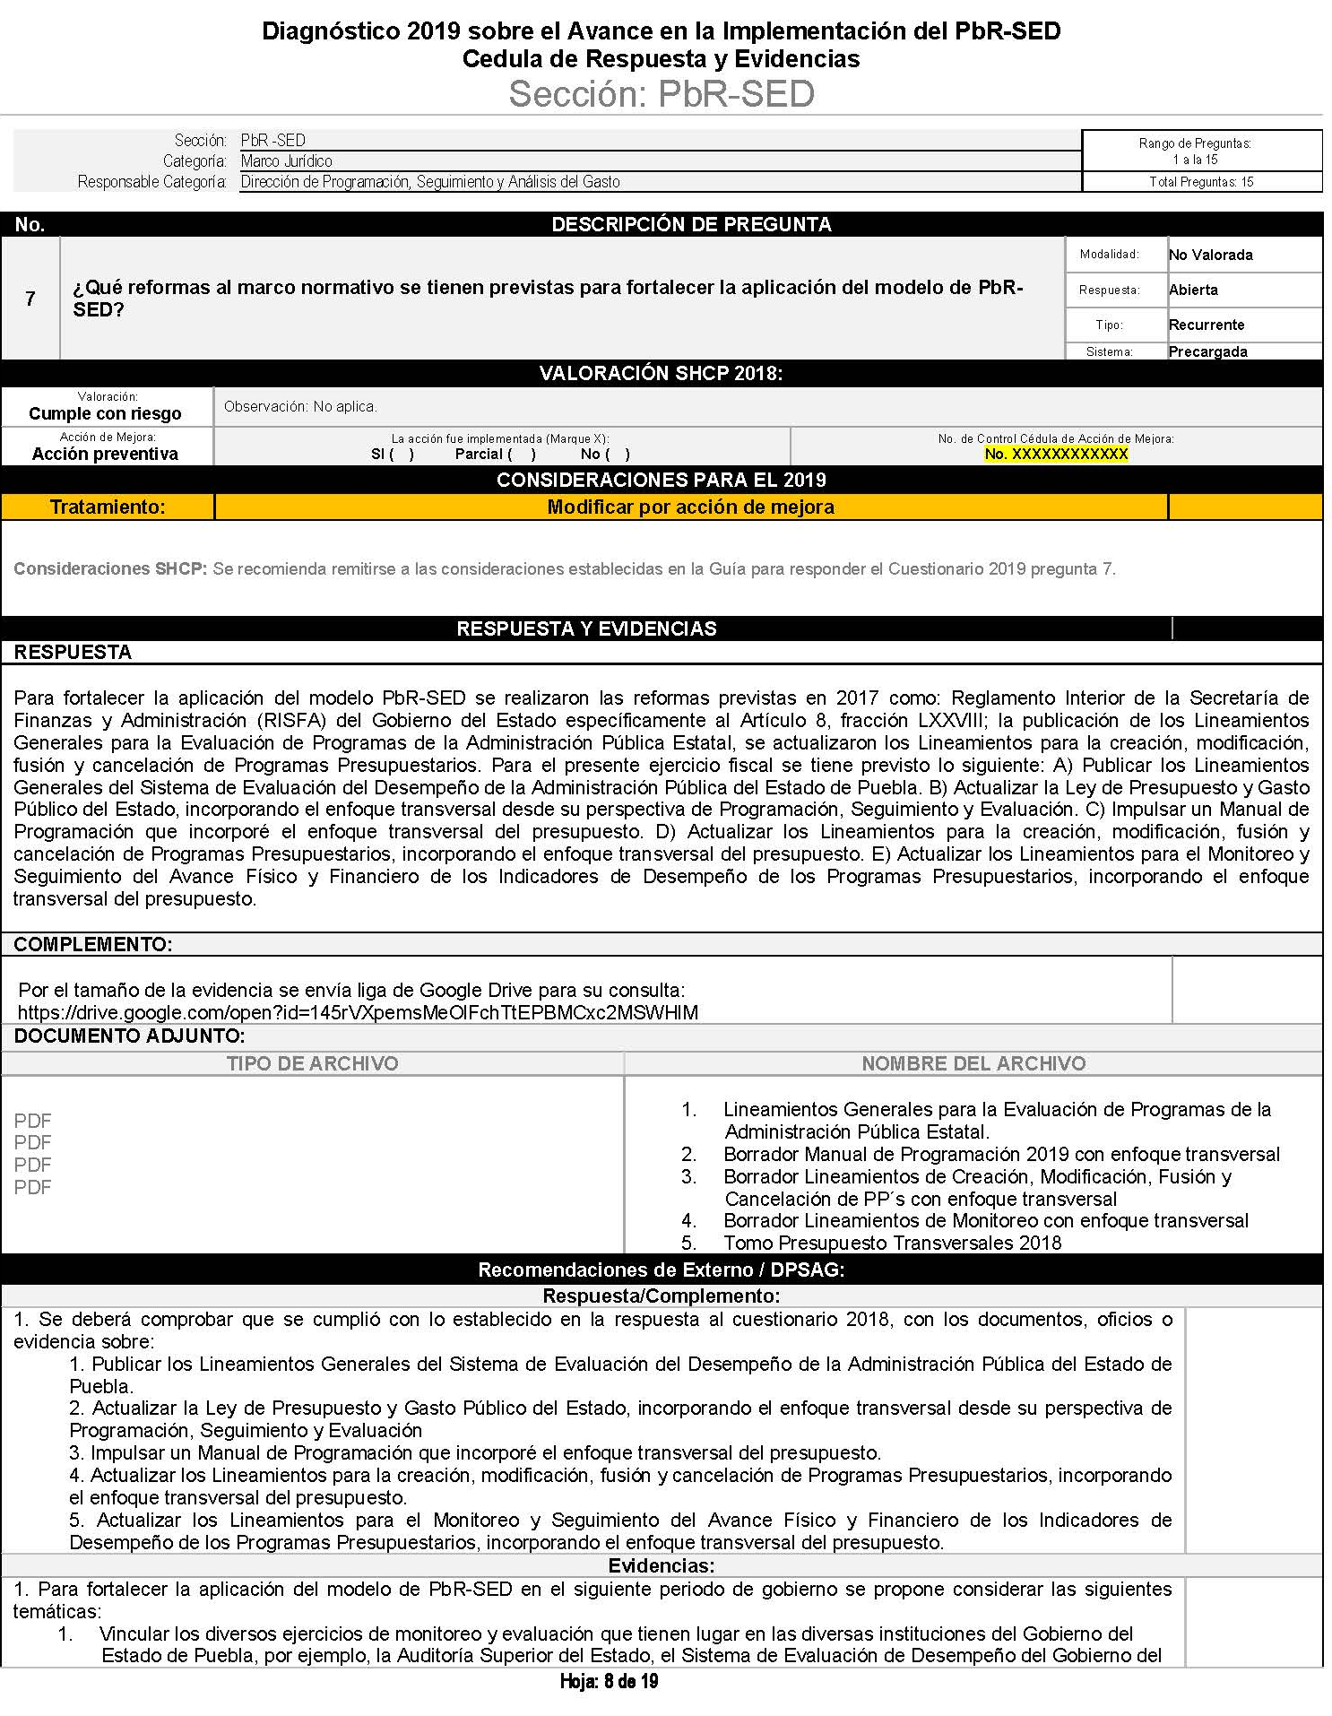
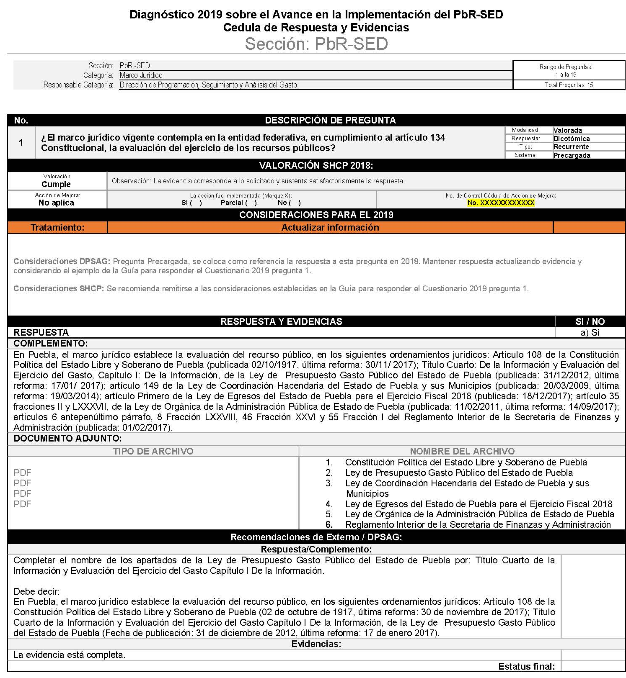
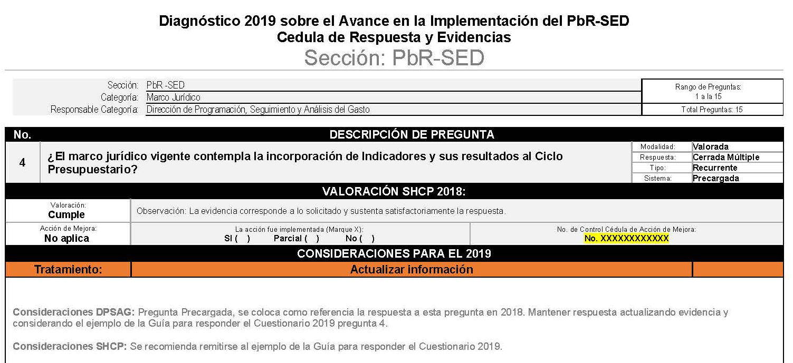
Cedulas de Registro y Evidencias
Marco Jurídico
Categoría

Slide 36
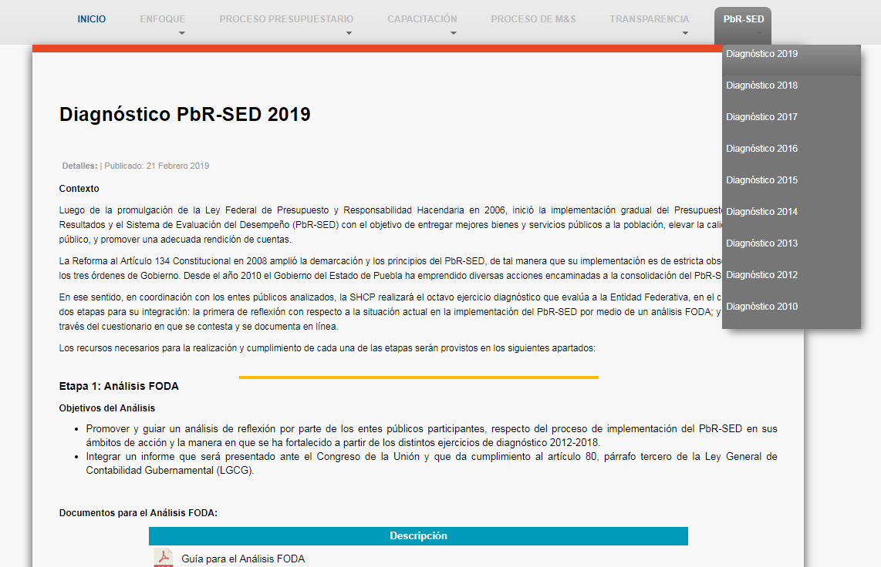
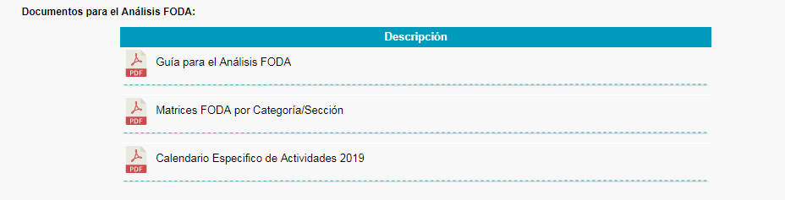
Documentos de Apoyo
Portal del PbR-SED
http://pbr.puebla.gob.mx/

